Slide 1



À quoi faut-il s’attendre à un an de la modernisation de la consigne?
1er mars 2024
Une présentation de :
En collaboration avec :

Slide 2



Bienvenue à tous les détaillants!
Déjà 4 mois que la phase 1 de la consigne élargie est en vigueur. Dans un an, ce sera au tour de la 2e phase de la modernisation de la consigne de se déployer. Nous croyons important de :
Faire un bref retour sur les 4 derniers mois
Rappeler les obligations des détaillants pour mars 2025
Présenter les actions en cours prises par l’AQRCB et les détaillants
Répondre à vos questions
Prenez note que le Webinaire est enregistré.
Du contenu sera partagé suivant la rencontre.
N’hésitez pas à poser vos questions au fur et à mesure, en cliquant sur la boîte message en bas d’écran. Elles seront soit répondues au fur et à mesure dans le chat ou regrouper pour qu’on y revienne lors de la période de questions.
Notes:
Lorsque possible, elles seront répondues directement dans le chat. Sinon, nous tenterons de répondre au plus grand nombre à la fin de la rencontre. Lorsque nous n’avons pas de précision de la part de l’AQRCB, organisme désigné pour représenter les producteurs de boissons visées par la consigne, nous vous le dirons.

Slide 3
Bref retour sur les 4 derniers mois
Élargissement des contenants visés
Nombre de points de retour
Contrats détaillants-AQRCB
Récupérateurs de contenants
Étude sur les coûts liés à la récuperation et à la gestion des contenants consignés

Slide 4
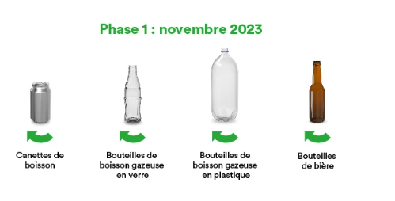
Rappel des changements avec l’élargissement de la consigne au 1er novembre 2023
Consigne publique et consigne privée
1,4 milliards de contenants consignés
2,4 milliards de contenants consignés

Slide 5
Rappel des obligations ou des responsabilités selon le type de détaillants au 1er novembre 2023
Vous ne vendez pas de boissons visées par la consigne au 1er novembre 2023
Vous vendez des boissons visées par la consigne au 1er novembre 2023
Votre commerce est
≤ 375 m² (4 036 pi²).
(Dépanneurs, très petites épiceries, etc.)
Votre commerce est > 375 m²
et vous ne reprenez pas de contenants consignés actuellement.
Votre commerce est > 375 m²
et vous reprenez les contenants consignés actuellement.
Aucune obligation, aucune action
Aucune obligation de reprise, mais possibilité de se porter volontaire
Obligation de reprise
Possibilité de regroupement
Obligation de reprise
Possibilité de regroupement
Obligation d’affichage (en magasin et à l’entrée des magasins)
Obligation de facturation du montant de la consigne

Slide 6
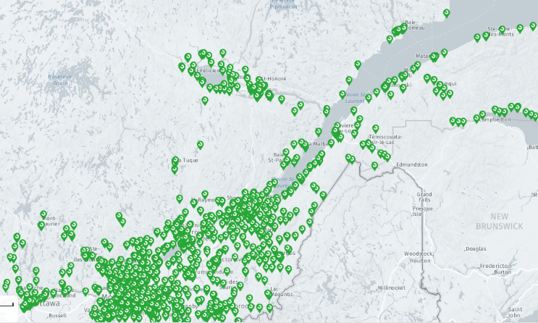
Pour la phase 1 :
3 500 lieux de retour opérés par des détaillants
1 750 lieux de retours gérés par des détaillants > 375 m2
  Des centaines de regroupements transitoires de détaillants
1 250 lieux de retour transitoires (gérés par des détaillants < 375 m2)

Slide 7
Contrats transitoires détaillants - AQRCB
Deux types de contrat produits par l’AQRCB et rendus disponibles via le portail des détaillants à la mi-décembre :
Contrat transitoire – Détaillants
Contrat transitoire – Détaillants petite surface
Soulignons les gains suivant les négociations :
La prime à 2,5 sous/contenant (pour tous les contenants incluant les CRM) avec mise à jour rétroactive suivant la réalisation d’une étude réalisée avec la collaboration des détaillants
L’engagement de développer et maintenir une base de données à jour
L’engagement de l’AQRCB à répondre aux demandes de collecte supplémentaire de contenants consignés dans les 48 heures d’un appel de détaillant
La mise de l’avant de la responsabilité de l’AQRC pour gérer et encadrer les activités de collecte et de financement

Slide 8
Récupérateurs communiqués par l’AQRCB
Type de contenants | Noms des récupérateurs
CRU en aluminium de bières et boissons gazeuses | Recycan et les embouteilleurs de boissons gazeuses
CRU PET (plastique) de boissons gazeuses | Les embouteilleurs de boissons gazeuses et Recycan sans obligation
CRU de verre de boissons gazeuses | Embouteilleurs de boissons gazeuses qui mettent en marché ce type de contenants
CRU de verre de bière | Les brasseurs qui mettent en marché des CRU de volume similaire
CRM de grands brasseurs | Les trois grands brasseurs
CRM de microbrasseries | Les microbrasseries qui mettent en marché le type de contenants en question (principalement la BN050).
Le service de collecte n’est pas réalisé sur une base stable et régulière pour les contenants non traditionnels et les contenants de verre.
Les montants de remboursement pour la consigne ne sont pas à jour pour tous les récupérateurs. Une rétroaction est prévue.

Slide 9
Étude sur les coûts liés à la récupération et à la gestion des contenants consignés en magasin
Objectif :
Identifier les coûts de reprise des contenants consignés afin de mettre à jour la prime de manutention transitoire (2,5 sous/contenant) prévue au contrat
Étude en cours de réalisation par AppÉco (fin des travaux prévue pour le 5 avril)
Comité mis sur pied pour suivre les travaux incluant 3 représentants de détaillants (CCCD, ADAQ, Métro)
  7 rencontres de travail prévues entre le 29 janvier et le 5 avril 2024
  Sujets discutés entre les détaillants sur une base régulière pour assurer un suivi auprès des bannières
4 catégories de magasins analysées
Visites terrain réalisées auprès de 16 marchands (Richelieu, Tradition, IGA, Maxi, Métro +, Super C)
Données collectées couvrant la période du 1 novembre 2023 au 31 janvier 2024
Analyse économique produite par le consultant
Des discussions entre les détaillants et l’AQRCB suivront la réception des résultats
Petite surface | 4 kpi² à 10 kpi²
Moyenne surface sans « gobeuse » | 10 kpi² à 20 kpi²
Moyenne surface avec « gobeuse » | 10 kpi² à 20 kpi²
Grande surface | > 20 kpi²

Slide 10
2e phase d’élargissement de la consigne
Contenants visés
Détaillants visés par une obligation de reprise

Slide 11
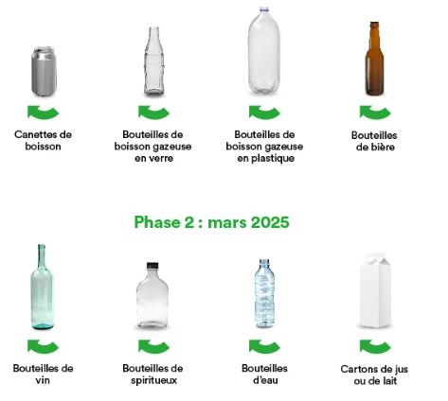
Qu’est-ce qui change entre la phase 1 et la phase 2 de l’élargissement de la consigne?
2,4 milliards de contenants consignés
5 milliards de contenants consignés

Slide 12
Obligations ou responsabilités selon le type de détaillants au 1er mars 2025
Vous ne vendez pas de boissons visées par la consigne au 1er mars 2025
Vous vendez des boissons visées par la consigne au 1er mars 2025
Votre commerce est
≤ 375 m² (4 036 pi²)
(Dépanneurs, très petites épiceries, etc.)
Votre commerce est > 375 m²
que vous repreniez ou pas les contenants consignés actuellement
Aucune obligation, aucune action
Aucune obligation de reprise, mais possibilité de se porter volontaire
Obligation de reprise
Différentes solutions étudiées
Obligation d’affichage (en magasin et à l’entrée des magasins)
Obligation de facturation du montant de la consigne

Slide 13
Détaillants qui n’ont aucune obligation au 1er mars 2025
Aucune obligation si vous répondez aux critères suivants :
Un commerce qui ne vend pas de boisson dans des contenants visés par la consigne au 1er mars 2025
  Ex. Si vous ne vendez pas de boissons dans votre commerce
Un commerce dans lequel un produit n’est offert en vente que :
  dans une ou plusieurs machines distributrices
  dans un seul appareil commercial réfrigéré dont les dimensions n’excèdent pas 76,2 cm de largeur × 82,28 cm de profondeur × 200,66 cm de hauteur
Notes:
MICHEL

Slide 14
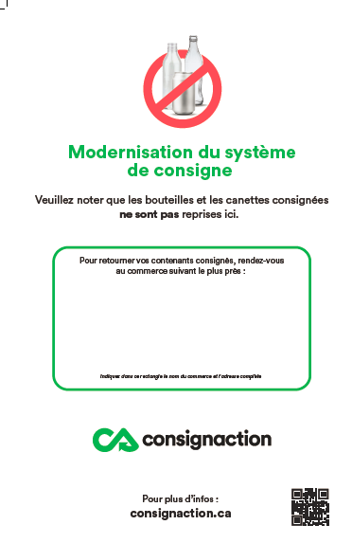
Obligations des détaillants de petite superficie de vente (≤ 375 m² ou 4 036 pi²) au 1er mars 2025
Obligation d’affichage (ex. petites épiceries et dépanneurs)
Vous n’avez aucune obligation de reprendre les contenants consignés au 1er mars 2025
Si vous êtes volontaire pour la période de transition (1er novembre 2023 au 1er mars 2025), vous n’êtes pas tenu de rester pour la 2e phase d’élargissement de la consigne
Vous devez afficher clairement dans ou à l’entrée de votre commerce l’adresse du lieu de retour de contenants consignés le plus près de votre commerce
  Ce lieu de retour pourrait être un Centre de retour géré par l’AQRCB, un point de retour commun mis en place par des détaillants ou un détaillant
Notes:
MICHEL

Slide 15

Option des détaillants de petite superficie de vente (≤ 375 m² ou 4 036 pi²) au 1er mars 2025
Aucune obligation de reprendre les contenants consignés mais….
  …. vous pouvez choisir de les reprendre (opt-in)
  Attention : Si vous décidez de rester, vous devrez reprendre tous les types de contenants consignés (pas seulement ceux que vous vendez)
  Il est aussi possible que l’AQRCB souhaite collaborer avec certains d’entre vous pour assurer la reprise de contenants consignés dans certaines régions lorsqu’aucun centre de retour ou aucun détaillant de plus grande surface ne serait présent

Slide 16
Obligations des détaillants dont la superficie de vente est > 375 m² (4 036 pi²)
Obligation de reprise des contenants consignés
Les détaillants peuvent reprendre les contenants de boissons consignés sur place ou dans un lieu distinct, seul ou en collaboration avec d’autres détaillants
Une grande proportion de détaillants souhaite se regrouper pour déployer des points de retour commun à plusieurs détaillants
Les solutions de reprise dépendent de la localisation des centres de retour de l’AQRCB

Slide 17
Décompte vers le 1er mars 2025
Écosystème de la consigne
Démarches réalisées par les détaillants

Slide 18
Des solutions variées pour reprendre 5 milliards de contenants consignés pour les détaillants > 375 m²
Écosystème de la consigne
2. Points de retour en vrac gérés par l'AQRCB
4. Points de retour – détaillant > 375 m²
1. Points
de retour gérés par l'AQRCB
3. Points de retour commun aux détaillants > 375 m²
Solutions de reprise pour l’AQRCB dont des précisions sont à obtenir pour les détaillants
Solutions de reprise pour les détaillants dont des scénarios sont à identifier

Slide 19
Solutions de reprises pour les détaillants
Solutions de reprise par les détaillants
Centres de retour gérés par l’AQRCB
Points de retour commun aux détaillants
Points de retour – détaillant
Gérés par un OBNL économie sociale ou environnemental
Établis chez un OBNL d’économie sociale

Slide 20
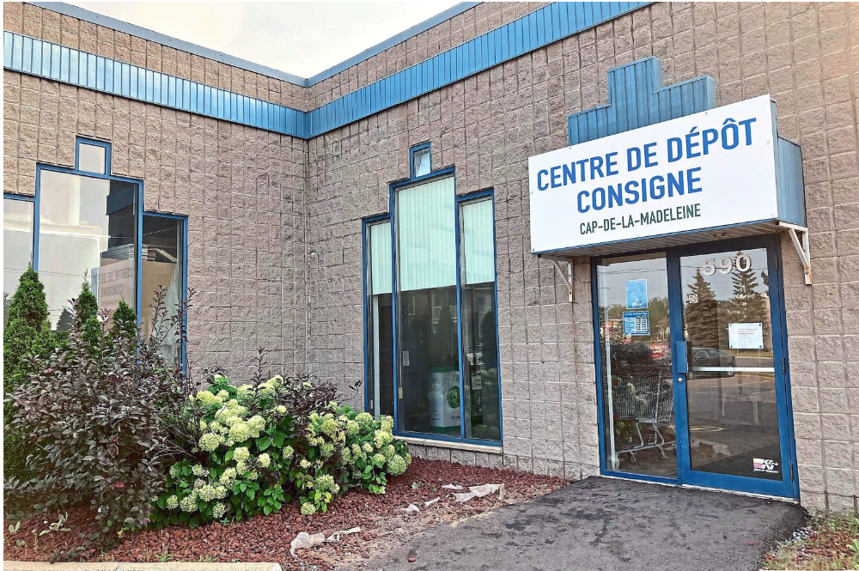
Points de retour commun aux détaillants
Les détaillants évaluent les options de :
  Avoir un lieu distinct commun, géré ou non par un OBNL d’économie sociale ou à vocation environnementale
  Collaborer avec les OBNL et utiliser leurs locaux pour reprendre des contenants consignés, comme c’est le cas pour d’autres produits visés par des REP
Points de retour commun
(Projet pilote 2022, Cap de la Madeleine)
Point de retour géré par un OBNL
(Projet pilote 2022, Zone Emploi, Mont-Laurier)

Slide 21

Points de retour commun aux détaillants
Appel d’intérêt lancé le 21 février auprès de 15 OBNL ou regroupements d’OBNL de toutes les régions du Québec
Objectifs :
  Identifier les OBNL à vocation sociale ou environnementale intéressés à collaborer pour gérer un lieu de retour de contenants consignés
  Connaître la possibilité de certains OBNL de gérer un ou plusieurs lieux de retour
  Identifier la capacité des OBNL à recevoir les contenants consignés dans leurs locaux
Réponses attendues pour le 13 mars 2024
  Analyse des capacités et disponibilités en lien avec la localisation des centres de retour gérés par l’AQRCB
  Déjà des OBNL ont manifesté leur intérêt à discuter d’approche régionale et demodèles de fonctionnement
  Différents modes de fonctionnement ont déjà été évalués pour les détaillants (OBNL, contrats, etc.).
  Les regroupements doivent être acceptés par l’AQRCB

Slide 22
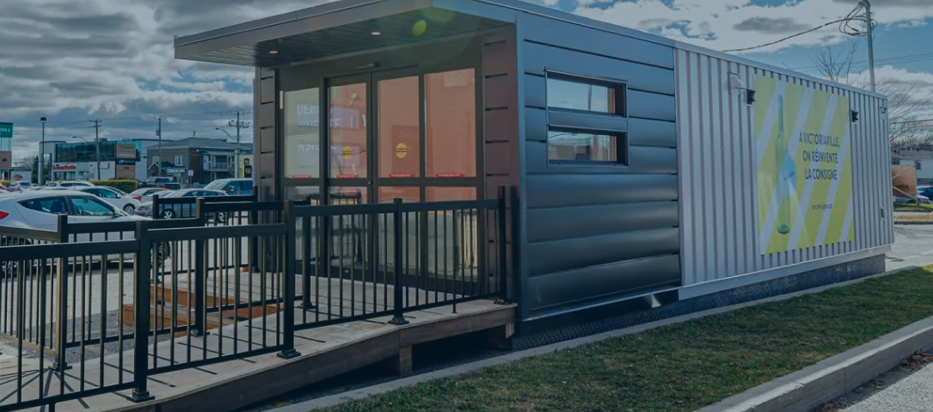
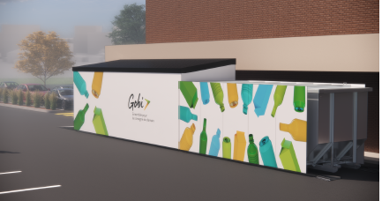
Scénarios de reprise à l’extérieur des magasins
Les détaillants ont une obligation de reprise des contenants consignés, mais pas une obligation de reprendre en magasin
Tous les scénarios sont évalués par les détaillants pour reprendre les contenants à l’extérieur des magasins : Kiosque (Tomra, Machinex, GVE, autres), annexe, autres
Kiosque Machinex consigne (annoncé en juillet 2023)
Kiosque Gobi – GVE
(déployé depuis août 2023, Laval)
Annexe (Projet pilote 2022, Terrebonne)
Kiosque Tomra (Projet pilote 2022, Chateauguay)

Slide 23

Scénarios de reprise à l’extérieur des magasins
Avis d’intérêt lancé le 22 février auprès de 4 équipementiers
Objectifs :
  Connaître l’intérêt des équipementiers à collaborer avec les détaillants afin de leur permettre de répondre à leurs obligations
  Connaître la capacité des manufacturiers à proposer des solutions de reprise indépendantes et externes à leurs commerces
  Identifier une diversité de solutions de reprises à déploye
  Connaître les échéanciers et les capacités de mise en œuvre dans les délais prévus au règlement
Solutions recherchées pour les détaillants qui ne seraient pas visés par les centres de retour gérés par l’AQRCB ou les regroupements avec les OBNL
Réponses attendues le 13 mars 2024 :
  Analyse des équipements disponibles et de la capacité de livraison et de déploiement pour février 2025

Slide 24
Groupe de travail Opérations sous l’égide des détaillants
En absence de réponses précises, un Groupe de travail - Opérations a été organisé par les détaillants
La première rencontre s’est tenue le 15 février pour :
    Identifier les scénarios de reprise des détaillants en complément de la cartographie des centres de retour de l’AQRCB
    Connaître la capacité des équipementiers pour répondre aux obligations des détaillants
    Identifier les différentes possibilités de reprises, incluant des partenariats, pour être en mesure de reprendre les quantités de contenants consignés attendus
Les besoins des détaillants et les attentes auprès de l’AQRCB ont été identifiés – un compte rendu a été transmis à l’AQRCB et à RECYC-QUÉBEC
Une 2e rencontre pourra être convoquée si les réponses ne sont pas reçues et si les sujets identifiés ne sont pas abordés par l’AQRCB, notamment :
Relations avec les récupérateurs
Plans de collecte des contenants consignés
Mesures de transition pour les marchands touchés par les centres de retour gérés par l’AQRCB déployés après mars 2025
Financement des équipements et infrastructures de reprise des contenants consignés

Slide 25
Décompte vers le 1er mars 2025
Comité de transition de l’AQRCB
Cartographie
Stratégie de déploiement du réseau
Ententes opérationnelles

Slide 26
Comité de transition – détaillants de l’AQRCB
Suivant les demandes répétées des détaillants d’avoir une prévisibilité sur les travaux de l’AQRCB, près de 20 rencontres du comité de transition – groupe détaillants ont été planifiées en 2024 sur :
    Communications
    Opérations
    Cartographie
Les détaillants souhaitent connaître les orientations sur le système envisagé par l’AQRCB, le plan de déploiement du système et les mesures de mitigation prévues
Les détaillants ont indiqué que la priorité est de connaître la cartographie des lieux de retour pour prévoir leurs prochaines actions

Slide 27
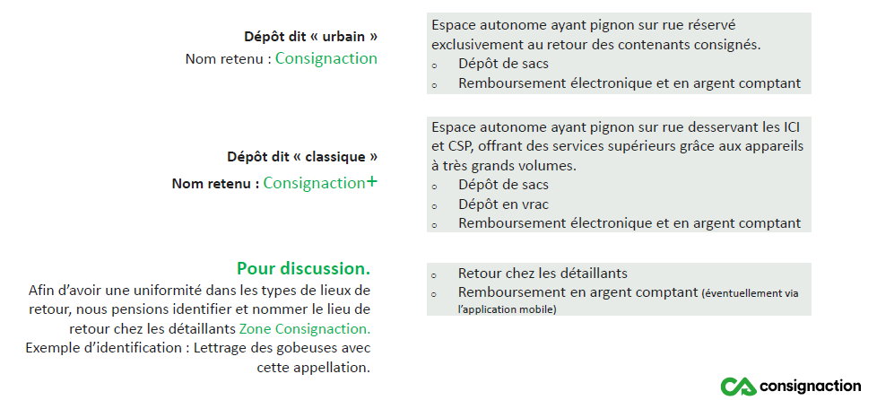
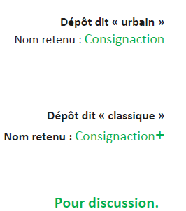
Stratégie de déploiement du réseau de l’AQRCB
Dépôt Consignaction :
> 3M de contenants
Kiosque ou annexe :
1,5 à 2,5 M de contenants
Vestibule : <1,5 M de contenants
Le volume a été identifié par population et non sur la base de reprise actuelle de contenants.
Attention : une grande proportion de marchands n’a pas la capacité de reprendre en magasin

Slide 28
Cartographie : travaux en cours
La cartographie des lieux de retour est à recevoir. C’est une priorité pour la suite des choses.
L’AQRCB travaille à déployer des centres de retour (dépôts classiques ou urbains) dans plusieurs régions du Québec
    À terme, près de 400 centres de retour seraient déployés
    129 dépôts sont avancés pour 2025
          82 dépôts (55 urbains et 27 classiques) sont confirmés
          47 autres locaux ont été identifiés, mais ne sont pas confirmés
À partir des listes de marchands transmises par les bannières en janvier 2024, l’AQRCB a identifié quels marchands feraient partie d’un Dépôt ou non (encore en évolution – en date du 22 février) :
    581 détaillants officiellement regroupés autour des 82 dépôts confirmés
    1348 détaillants potentiellement regroupés autour d’un dépôt envisagé :
        Tous les détaillants de Montréal, à quelques exceptions (ex. Ile-Bizard) seraient regroupés autour de dépôts Consignaction
    688 détaillants orphelins (hors rayon d’un dépôt géré par l’AQRCB)
        Ces détaillants pourraient se regrouper entre eux
274 municipalités ne seraient pas desservies par un dépôt ou un point de retour détaillant. L’AQRCB mise sur les détaillants sans obligation de reprise (< 375 m²)

Slide 29
Équipements pour les détaillants
(< 2,5 M de contenants)
Selon la stratégie de l’AQRCB :
  Kiosque ou annexe : 1 M à 2,5 M de contenants consignés
  En magasin : < 1 M de contenants consignés
Types d’équipements envisagés
    Équipements hors magasin
      Kiosque Machinex
      Kiosque Tomra
    Équipements en magasin
      Gobeuse Machinex
      Gobeuse Tomra
Deux flux de matières gérés par les équipements et transportés dans des bacs standardisés (à tester) :
  Léger : plastique, métal, carton
  Lourd : verre (CRU)

Slide 30
Ententes opérationnelles
Les conseillers juridiques des bannières sont à les analyser
Des commentaires groupés seront transmis à l’AQRCB
Ententes partagées par l’AQRCB :
    Entente de détaillants – dépôt géré par l’AQRCB (sur le modèle du contrat détaillants – AQRCB) incluant :
        Objectif de l’entente
        Responsabilité de l’AQRCB
        Engagement des détaillants regroupés (dans le rayon réglementaire)
        Obligation des détaillants
    Contrat de rachat de d’équipements incluant :
        Promesse d’achat
        Conditions de vente
        Transfert de garanties et contrat de services
        Droit de reprise et de déplacement
Entente détaillants – détaillants en lien avec les processus de regroupement (sur le modèle développé par les détaillants) – non partagé par l’AQRCB
    Les détaillants doivent obtenir l’approbation de l’AQRCB avant de se regrouper

Slide 31
Prochaines étapes

Slide 32
Prochaines rencontres avec l’AQRCB
Comité de transition :
  Opérations :
    14 mars : Plan de contingence, ententes
  Cartographie
    14 mars, 4 avril et 2 mai : Plan de déploiement et suivi
  Communications
    18 avril : Liste des besoins communicationnels
Comité de suivi de l’Étude sur les coûts :
  4 mars : Premiers résultats et grandes lignes de l’analyse économique
  18 mars : Analyse économique complète (version préliminaire)
  25 mars : Analyse économique complète (version finale)
  5 avril : Rapport final
Rôle de l’ADAQ, du CCCD et des détaillants qui participent aux rencontres :
Partager des messages et des besoins communs
Maintenir la pression auprès de l’AQRCB pour avoir les réponses aux questions et connaître les plans de contingence

Slide 33
Prochaines démarches des détaillants
Journée de travail sur la cartographie de l’AQRCB – regroupements, volumes et priorisation des lieux de retour gérés par l’AQRCB
Rencontres bihebdomadaires du Groupe de détaillants pour préparer les rencontres du Comité de transition, assurer le suivi des actions et garder la cohésion des messages
Appel d’intérêts des OBNL et avis d’intérêts auprès des équipementiers :
  Délai pour manifester son intérêt : 13 mars 2024
  Analyse des intérêts reçus : 14 mars au 29 mars 2024
  Évaluation des prochaines étapes en parallèle des informations reçues de l’AQRCB : 1er au 15 avril 2024
LA PRIORITÉ POUR LA SUITE
Finaliser le portrait des solutions de reprise des détaillants pour vous indiquer où mettre votre énergie dans les prochains mois :
Me regrouper avec l’AQRCB (comment) ?
Parler aux OBNL?
Parler à mes voisins?
M'équiper?

Slide 34
Période de questions

Slide 35
Merci de votre participation!
Préparez-vous! Renseignez-vous!
Une présentation de :
En collaboration avec :

